Slide 1
Приложение «Личная библиотека»
Составила: студентка 33 группы
Светлакова Т.Д.
Ст. преподаватель: К.А. Касаткин

Slide 2
Введение
Программа реализована для демонстрации личной библиотеки:
для добавления новой книги, знать наличие той или иной книги на данный момент, а так же краткое описание книги и ее автора. Для просмотра примерной структуры базы данных для реализации личной библиотеки.

Slide 3
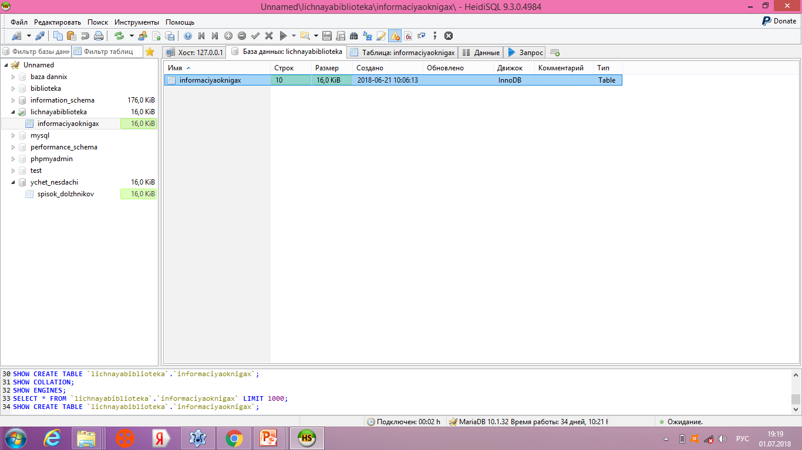
База данных была создана в HeidiSQL

Slide 4
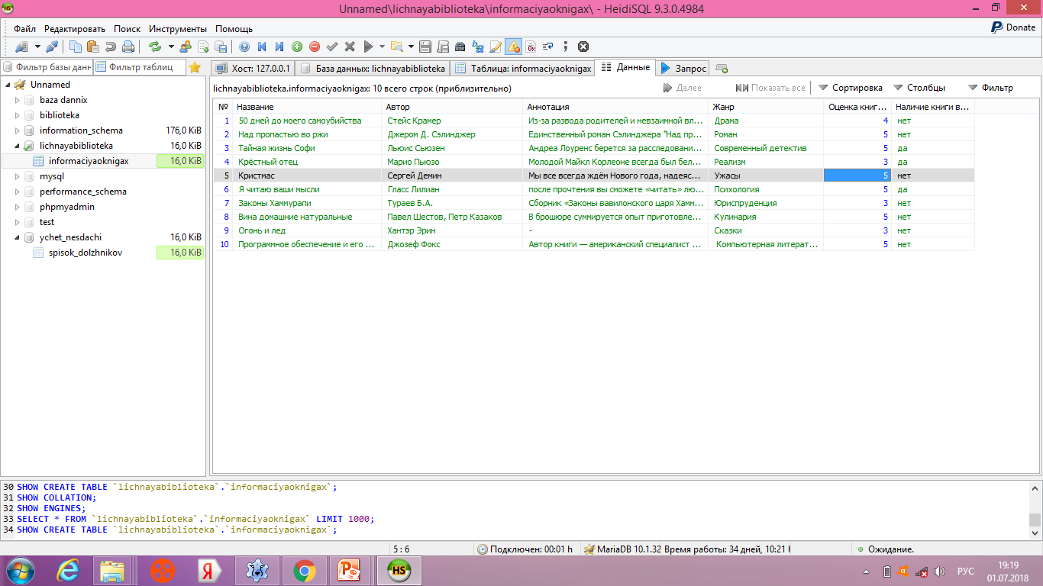
Структура базы данных
База данных состоит из одной таблицы: Информация о книгах.

Slide 5
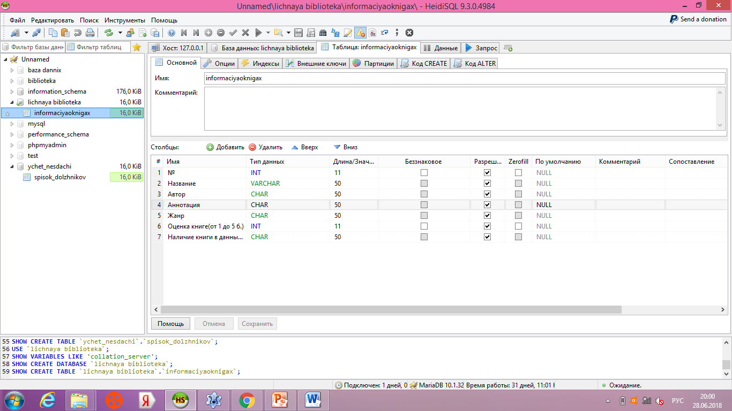
Таблица «Отдел кадров Магнит»
В таблице содержатся №, название, автор, аннотация, жанр, оценка книге, наличие книги .

Slide 6
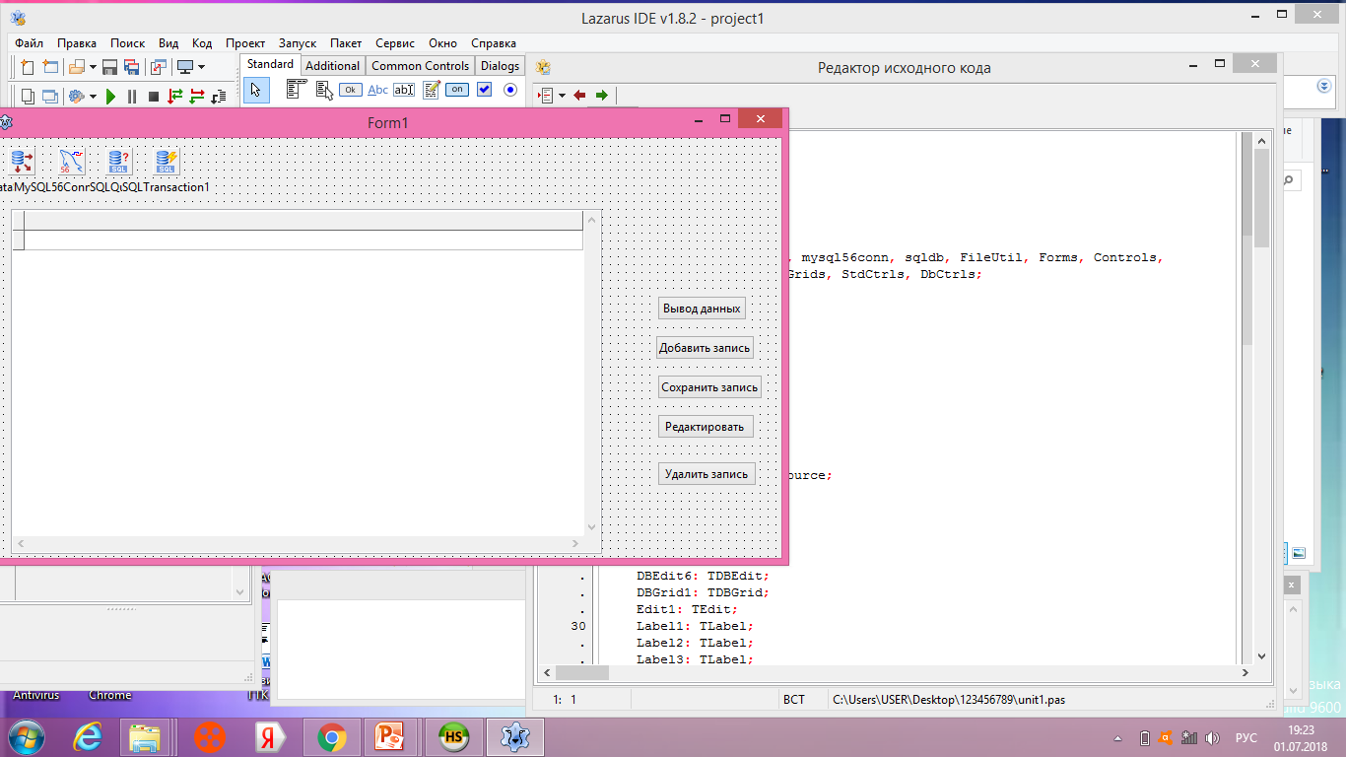
Приложение разрабатывалось в языке программирования Lazarus

Slide 7
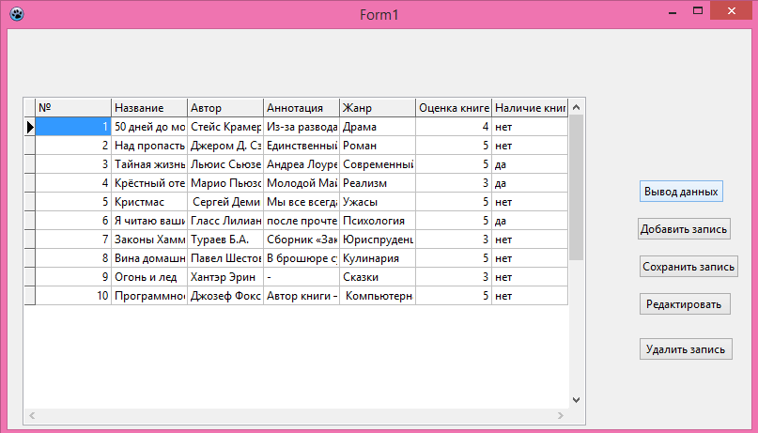
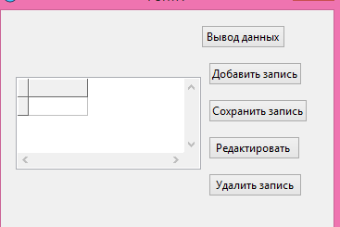
Главная страница
При открытии приложения показывается пустая таблица. Для отображения данных в таблице необходимо нажать на кнопку Вывод данных.

